Slide 2
Aftrap

Slide 3
Lesprogramma dit blok
Les 1: Planthormonen/open dag
Les 2: planthormonen
Les 3: Bloei en planthormonen
Les 4: Vertakking
Vakantie
Les 6: Vertakking en plantenhormonen
Les 7: Herhaling
Toets

Slide 4
Lesprogramma vandaag
Herhaling
Waarom strekken planten
Apicale dominantie
Uitloop van knoppen
Strekken van boomkwekerijgewassen
Gibberellinen
Groei remmen/sturen
Afsluiting

Slide 6
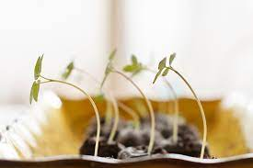
Waarom strekken planten?
Planten streven naar licht en strekken zich om boven hun buren uit te komen, wat wordt beïnvloed door lichtniveau en lichtkleur.
Om dit laatste te begrijpen, moeten we even terug naar de plant in de natuur.
Om zo snel mogelijk uit de schaduw van andere planten te komen, moet hij juist niet vertakken maar alle energie stoppen in het verlengen van de hoofdstengel

Slide 7
Waarom strekken planten?
Een plant neem met het pigment Fytochroom het licht waar.
Fytochroom zit in het cytoplasma van de cel
Fytochromen zijn als het ware lichtsensoren die de verhouding van rood tot verrood licht in de omgeving meet en past op basis daarvan de groei van de plant aan.

Slide 8
Waarom strekken planten?
Een plant in de schaduw krijgt relatief veel verrood (tussen 700-750 NM).
Als de planten dit d.m.v. Fytochromen dit meten, geven de Fytochromen een seintje aan de cel. Als reactie hierop verlengt (of strekt) de cel. De plant krijgt hierdoor langere internodiën en strekt dus meer.
Fytochroom is dus essentieel voor een plant om efficiënt met licht en schaduw om te gaan.

Slide 9
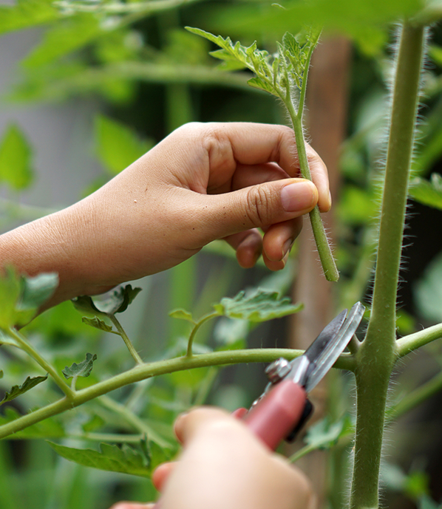
Strekking en vertakking
Telers van een bossige potplant of vaste plant hebben baat bij een plant die goed vertakt.
Voor de tomatenteler, komkommerteler of paprikateler die moet dieven, is dat echter een gruwel

Slide 10
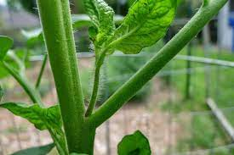
Apicale dominantie
De hele plant is overdekt met knoppen in rust.
Knoppen zijn het groeibeginsel van planten
Steeds als er in het groeipunt een nieuw blad wordt afgesplitst, komt er tegelijkertijd in het bladoksel een knop.
Dat die knoppen niet allemaal uitlopen komt door de apicale dominantie

Slide 11
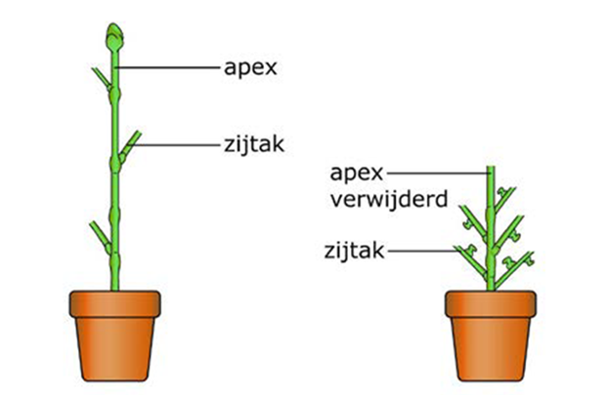
Apicale dominantie
Het groeipunt van de plant produceert het planthormoon auxine, Dit remt de uitgroei van de onderliggende knoppen
De knoppen die dicht bij het groeipunt liggen worden zo het meest efficiëntst geremd.
Verder weg zwakt de apicale dominantie af en kunnen daar de zijknoppen wel uitlopen

Slide 12
Apicale dominantie
Als de apicale dominantie wordt opgeheven (bv omdat de kop uit de plant is gebroken), lopen de dicht bij het groeipunt gelegen knoppen wel uit.
Deze gaan dan weer Auxine produceren en onderdrukken de knopuitloop lager op het overgebleven stuk
Ze nemen dus de apicale dominantie over

Slide 13
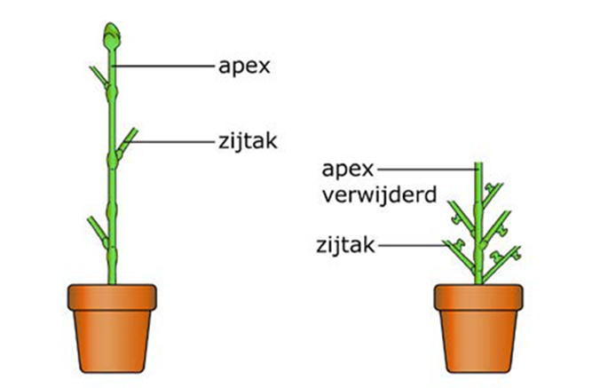
Apicale dominantie
In het kort:
Knoppen op een plant blijven in rust door apicale dominantie.
Het groeipunt in de top produceert auxine, dat knopgroei remt.
Knoppen dicht bij de top worden sterker geremd dan knoppen verder weg.
Het verwijderen van de top kan apicale dominantie opheffen en zijknoppen laten uitlopen, zoals na de oogst van een roos.

Slide 14
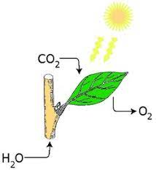
Uitloop van knoppen
Een verhoging van het CO2 niveau stimuleert ook de mate van vertakking.
Door het verhogen dan CO2 van 400 ppm naar 1000 ppm produceert de plant wel 20 tot 30 % meer suikers.
Veel suikers laten zijknoppen uitlopen

Slide 15
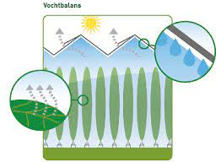
Uitloop van knoppen
Een hogere luchtvochtigheid heeft ook een positief effect op de uitgroei van vertakkingen
Als de vochtbalans in de plant goed is wordt knopuitloop minder geremd

Slide 16
Maatregelen om vertakking te bevorderen
Zorgen voor een goed lichtniveau.
Zorgen voor een goed CO2-niveau.
Zorgen voor een plantafstand waarbij de planten niet de hoogte inschieten.
Sturen met de worteltemperatuur.
Sturen met de luchtvochtigheid.
Toppen om apicale dominantie op te heffen.

Slide 17
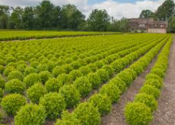
Strekken van boomkwekerijgewassen
Om in een boomkwekerij buiten te zorgen dat planten minder strekken in de groei, zijn er verschillende strategieën die je kunt toepassen.
Strekken wordt vaak veroorzaakt door een gebrek aan licht, onjuiste bemesting of verkeerde weersomstandigheden.
Hier zijn specifieke maatregelen die je buiten kunt nemen om strekken te verminderen:

Slide 18
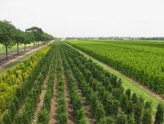
Strekken van boomkwekerijgewassen
Optimaliseer de plantafstand
Zorg ervoor dat de planten voldoende ruimte hebben om goed te groeien. Wanneer planten te dicht bij elkaar staan, kunnen ze naar elkaar toe groeien in plaats van krachtig omhoog, wat leidt tot strekken. Door ze op de juiste afstand van elkaar te planten, kunnen ze zich meer vertakken en steviger groeien.
Zorg ervoor dat de plantdichtheid in de boomkwekerij is afgestemd op het type plant dat je kweekt, zodat ze voldoende licht krijgen.

Slide 19
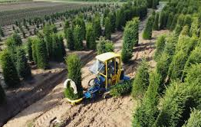
Strekken van boomkwekerijgewassen
Zorg voor voldoende zonlicht
Licht is essentieel voor de gezondheid van planten. Als de planten te veel schaduw ervaren, zullen ze sneller strekken in hun poging om naar het licht toe te groeien. Dit kan vooral een probleem zijn bij het kweken van planten onder bomen of in omgevingen met hoge muren die schaduw werpen.
Verwijder overbodige schaduw door bomen of andere belemmeringen te snoeien, zodat de planten meer direct zonlicht krijgen. Als dat niet mogelijk is, overweeg dan om de plantbedden zo in te richten dat de planten zoveel mogelijk licht krijgen, bijvoorbeeld door ze aan de zuidkant te planten.

Slide 20
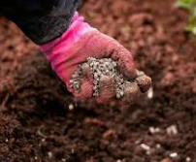
Strekken van boomkwekerijgewassen
Beperk stikstofbemesting
Te veel stikstof kan de groeisnelheid van planten verhogen, wat vaak resulteert in zwakke, langgerekte groei. Zorg ervoor dat je bemesting goed gebalanceerd is, met een focus op een lager stikstofgehalte in de beginfasen van de groei.
Gebruik in plaats daarvan een meer evenwichtige meststof die ook voldoende fosfor (voor wortelgroei) en kalium (voor stevige groei) bevat. Dit bevordert een gezonde en stevige plantengroei.

Slide 21
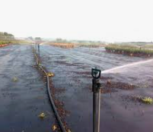
Strekken van boomkwekerijgewassen
Controleer de watergift
Te veel water kan zorgen voor overmatige groei, wat kan leiden tot strekking. Zorg ervoor dat de bodem goed doorlatend is en dat je alleen water geeft wanneer dat nodig is.
Het is belangrijk om overbewatering te vermijden, vooral als de planten in een regenseizoen terechtkomen. Zorg voor een goed drainagesysteem om waterstilstand te voorkomen.

Slide 22
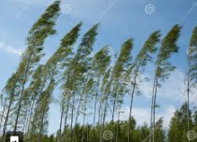
Strekken van boomkwekerijgewassen
Gebruik windbescherming
Wind kan helpen om de stevigheid van planten te bevorderen doordat het de celwanden versterkt. In een boomkwekerij is het belangrijk om planten matig bloot te stellen aan de wind, zodat ze stevig genoeg worden om niet te strekken.
Als je kwekerij zich in een winderig gebied bevindt, kun je ook overwegen om een windscherm of hekken te plaatsen die de wind geleiden maar niet blokkeren, zodat de planten de voordelen van de wind ervaren, zonder dat ze te veel worden verzwakt door te harde wind.

Slide 23
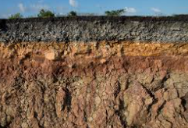
Strekken van boomkwekerijgewassen
Zorg voor goede bodemstructuur
Zorg ervoor dat de bodem goed doorlatend is, maar ook voldoende voedingsstoffen bevat. Compacte of slecht doorlatende bodems kunnen de wortels belemmeren, waardoor de planten minder stevig groeien en meer gaan strekken.
Vermijd zware kleigronden die snel opdrogen of water vasthouden. Meng organisch materiaal zoals compost door de bodem om de structuur te verbeteren en de wortelontwikkeling te bevorderen.

Slide 24
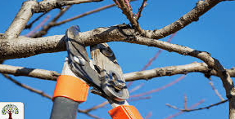
Strekken van boomkwekerijgewassen
Snoei en vorm de planten
Regelmatig snoeien kan helpen om de groei te sturen en de planten compacter te houden. Door de top van de plant te snoeien, stimuleer je vaak de groei van zijtakken, wat zorgt voor een bushy (vertakte) vorm in plaats van lange, stijve stammen.
Snoei de planten vroeg in het seizoen of wanneer ze nog jong zijn, zodat de energie naar de zijtakken gaat in plaats van in de lengtegroei.

Slide 25
Gibberellinen
Gibberellinen zijn planten-hormonen die een cruciale rol spelen bij de van groei van planten.
Ze zijn vooral bekend om hun vermogen om celstrekking te bevorderen.
Belangrijke functies van gibberellinen:
Ze bevorderen de lengtegroei van stengels en internodiën (de stukken stengel tussen de bladeren), waardoor planten hoger worden.

Slide 26
Gibberellinen
Gibberellinen worden voornamelijk geproduceerd in de jonge bladeren, wortels en in de groeipunten
Bloeiende planten strekken om nog een andere reden: de bloemen moeten voor insectenbestuiving zichtbaar zijn

Slide 27
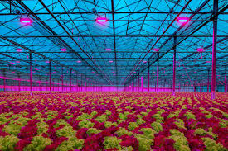
Vertakking sturen
Met rode en blauwe led verlichting kunnen we de vertakking sturen bij potplanten.
Een hoger lichtniveau zorgt in het algemeen voor een bossiger plant.
Dit komt omdat een plant bij een veel licht meer assimilaten (suikers) vormt.
Veel suikers laten zijknoppen uitlopen

Slide 28
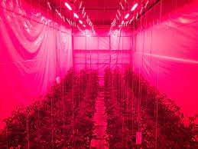
Rood licht in de kas
Onderzoek heeft uitgewezen dat juiste belichting op het juiste moment van grote invloed kan zijn op de strekkingsgroei.
Door 10 a 15 minuten voor het invallen van de nacht met rood licht te belichten was al een duidelijk zichtbaar mindere strekkingsgroei te behalen.
SON T lampen hebben een relatief hoge rood verhouding

Slide 29
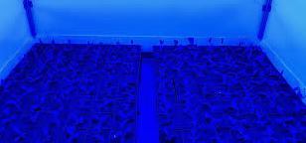
Blauw licht in de kas
Blauw licht beïnvloedt de groei van planten sterk. Compacte groei:
Het remt de strekking van stengels en internodiën, wat resulteert in kortere, compactere planten.
Dit effect wordt versterkt als blauw licht wordt gecombineerd met weinig rood licht.

Slide 30
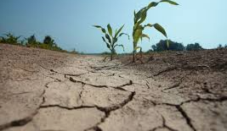
Droog telen/hogere EC
Door planten droger te telen kan je de celstrekking ook tegen gaan. Bij sommige perkplanten wordt dit al gedaan. Niet alle perkplanten zijn hiervoor geschikt.
Sommige perkplanten geven verbranding als ze je “op het randje” teelt.
Een hogere EC geeft hierbij hetzelfde effect
Pas op: Gebruik niet deze mogelijkheden tegelijk i.v.m. wortelverbranding.

Slide 31
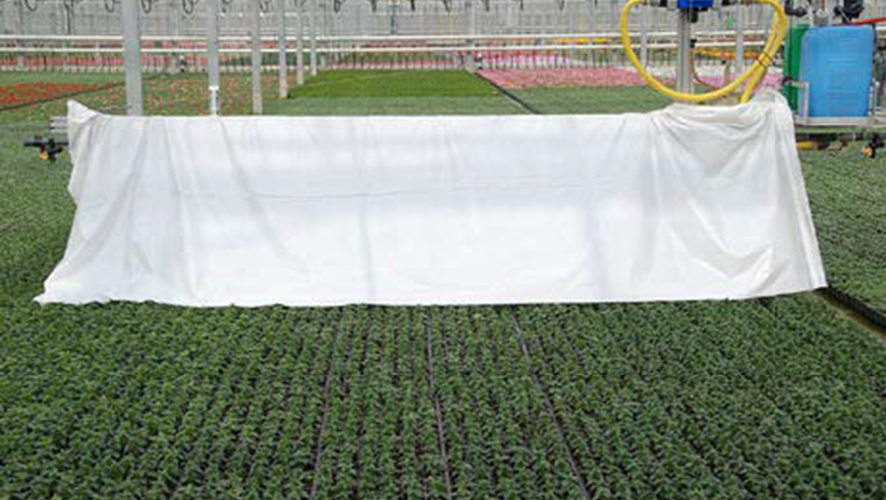
Remming van de groei door aanraken en trillen
Perkplantentelers gebruiken soms aanraking of beweging om plantengroei te remmen.
Onderzoek toonde verschillende resultaten: Salvia splendens en viooltjes konden worden verkleind door borstelen, terwijl potchrysanten en hydrangea minder reageerden.
Schudden had verschillende effecten, zoals groeiremming bij osteospermum en hydrangea, maar bloeivertraging bij pelargonium en impatiens.

Slide 32
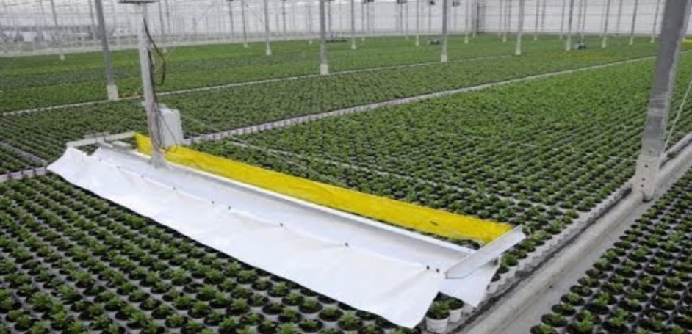
Planten ‘strijken’

Slide 33
Vervorming van cellen door beweging
Planten in de kas groeien vaak beter dan buiten vanwege beperkte beweging en betere teeltomstandigheden.
Kort blijven is een reactie van planten in de natuur om minder vatbaar te zijn voor wind en regen.
Beweging of aanraking vervormt de celwand, activeert calciumkanalen en beïnvloedt genen die groei reguleren.
Dit leidt tot kortere cellen met dikkere celwanden in nieuwe of zich ontwikkelende cellen.

Slide 34
Vragen niveau 2, 3 en 4
Wat betekent strekking bij planten?
Waarom groeien planten vaak langer in het donker?
Welke hormonen zijn belangrijk voor de strekking van planten?
Wat doet blauw licht met de strekking van planten?
Wat zijn internodiën, en waar vind je ze in een plant?
Wat wordt bedoeld met vertakking bij planten?
Hoe kun je de vertakking van een plant stimuleren?
Welke hormonen remmen de groei van zijtakken?
Waarom is vertakking belangrijk voor een plant?
Hoe kun je met licht de vertakking van een plant beïnvloeden?

Slide 35
Vragen niveau 2, 3 en 4
Waarom willen kwekers soms dat planten compact blijven?
Hoe kun je zorgen voor minder strekking zonder chemische middelen?
Wat gebeurt er met een plant als je de top weghaalt?
Hoe helpt vertakking een plant om meer energie te produceren?
Wat zijn praktische manieren om strekking en vertakking te beïnvloeden in een kas?

